Slide 1

Almacenamiento a Escala

Slide 2
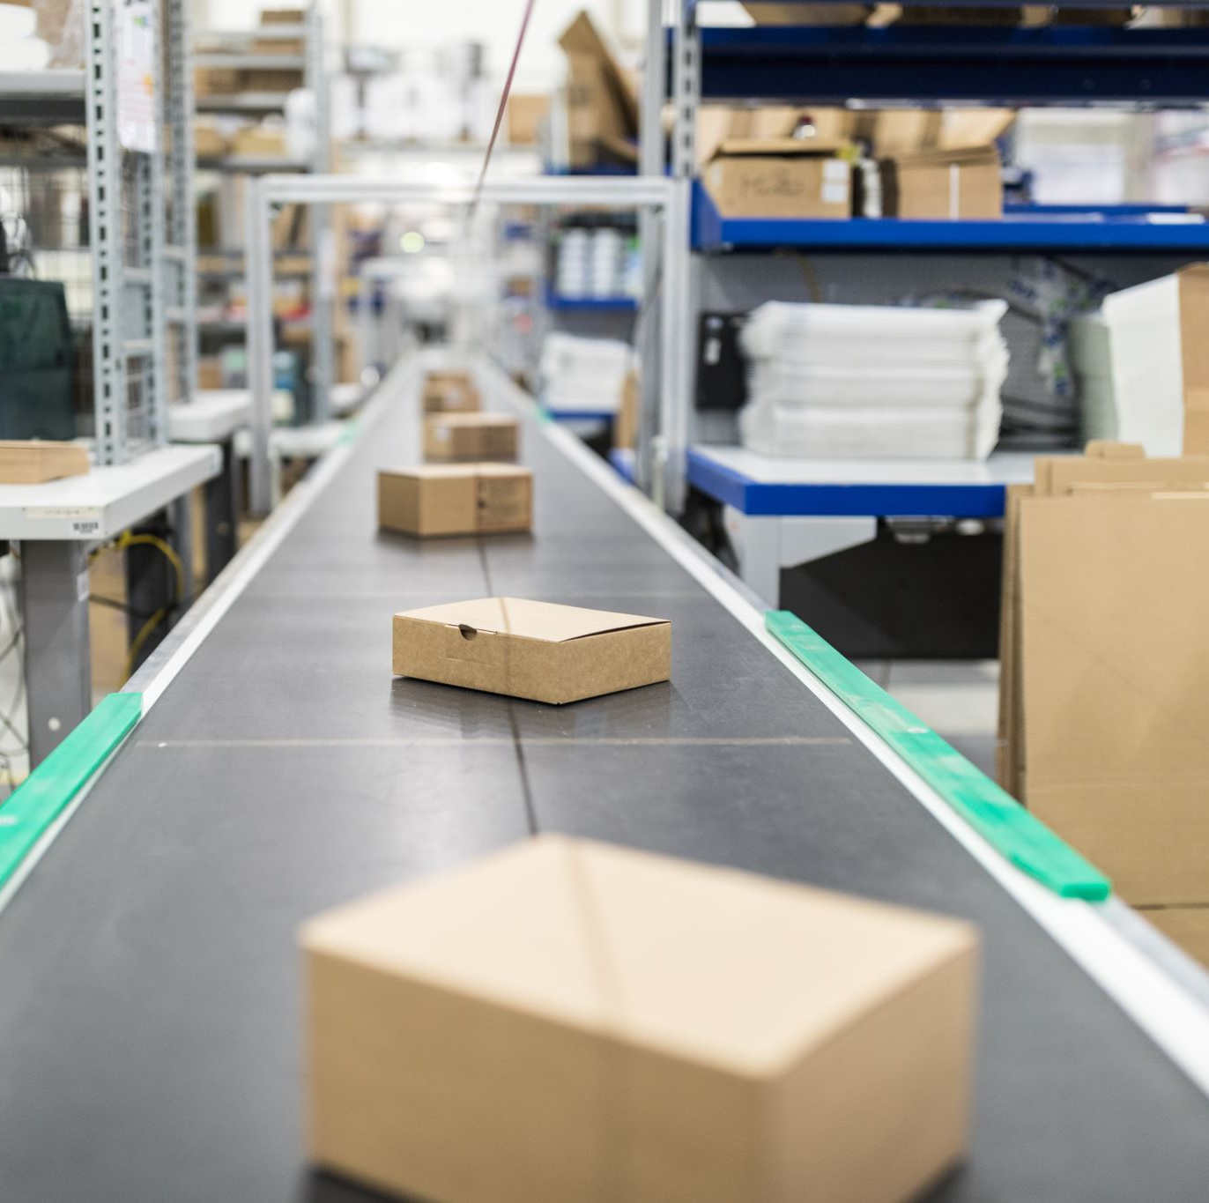
Concepto
Cuando hablamos de almacenamiento, que entendemos por escalar?
Se puede virtualizar el almacenamiento?

Slide 3
Concepto
El almacenamiento se puede escalar horizontalmente?
Se puede escalar verticalmente?
Tomar en cuenta limitaciones de sistemas de archivos
NTFS soporta volúmenes de hasta 8 Petabytes como límite

Slide 4
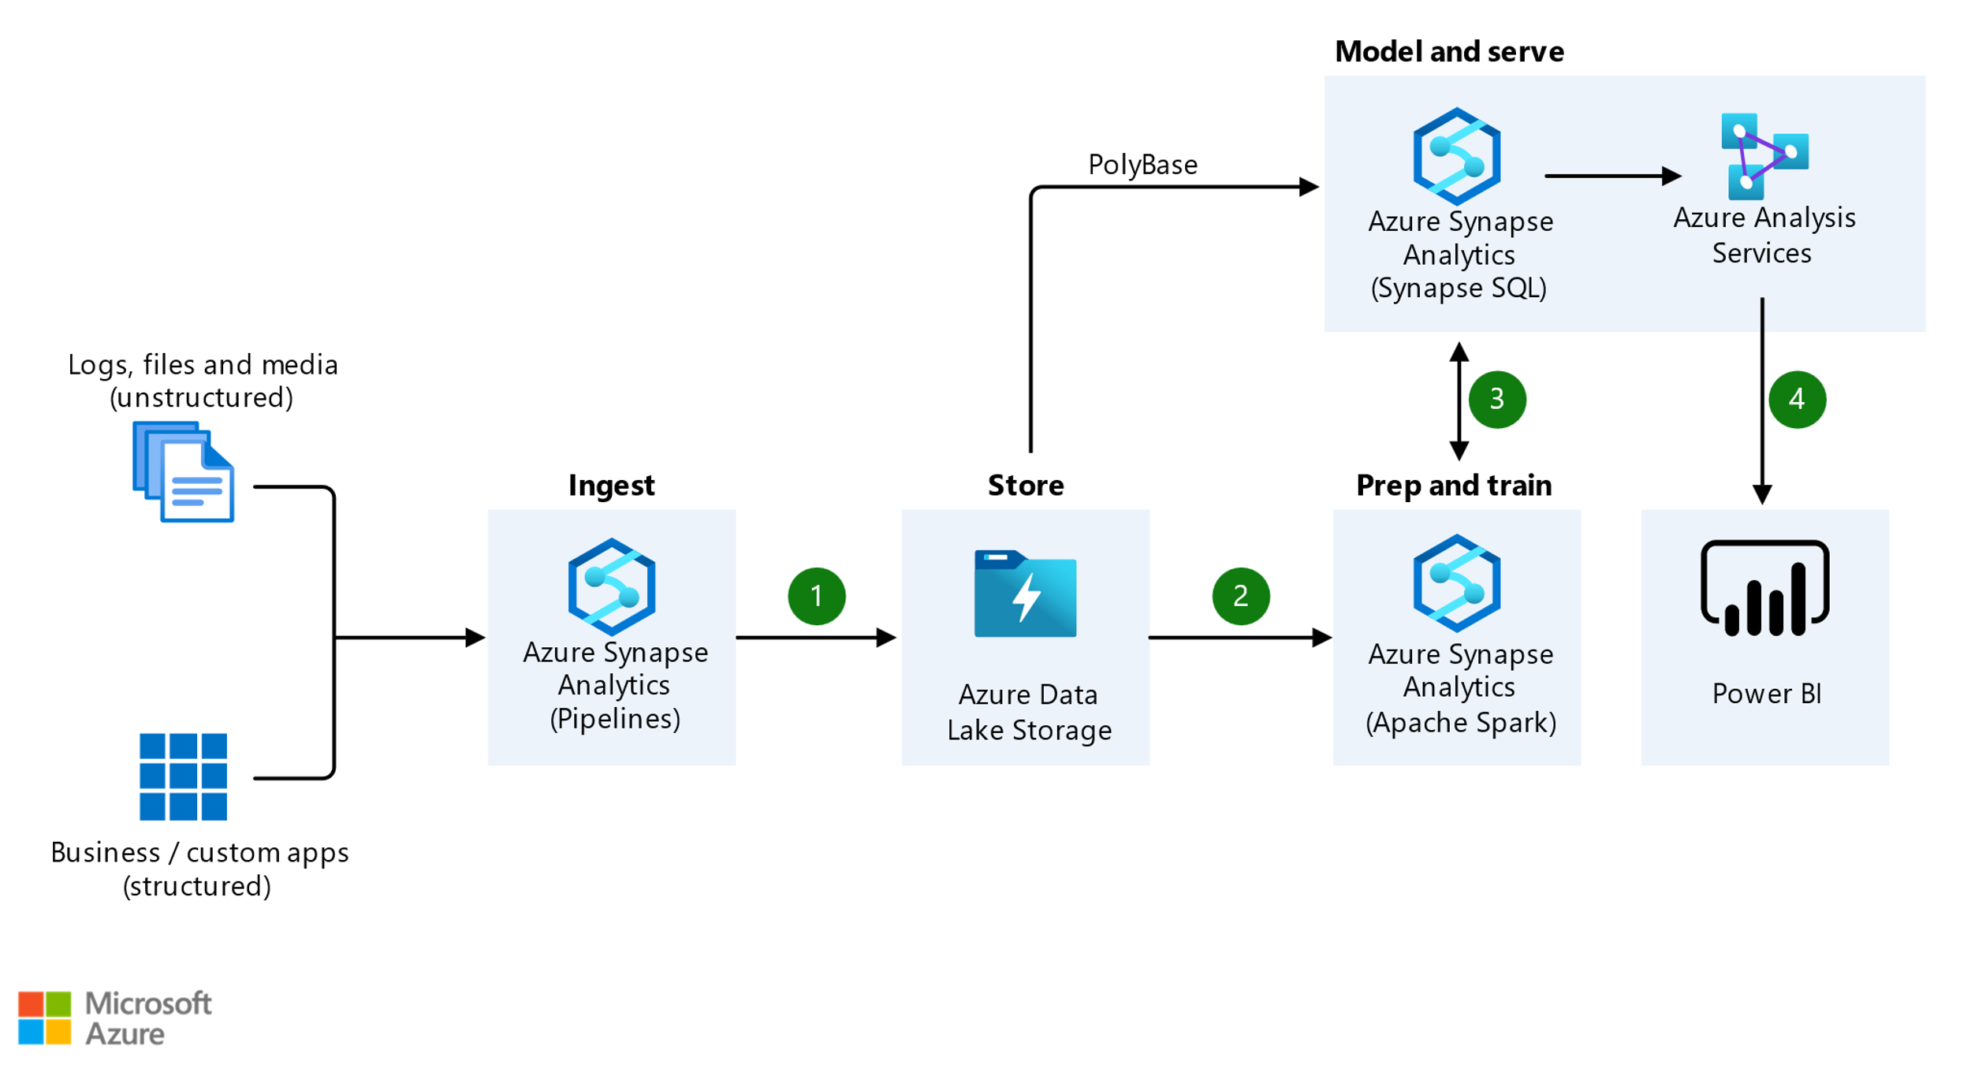
Caso de uso - iot

